Slide 1
Добрый день!

Slide 2
Развиваем способности

Slide 3
Формулируем тему урока, посмотрев видеоролик

Slide 4
Культура телефонного общения.
Деловой телефонный разговор.

Slide 5
Планируем работу на уроке

Slide 6
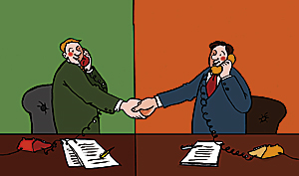
Работаем с текстом
ор

Slide 7
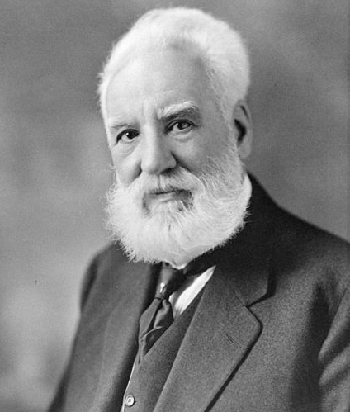
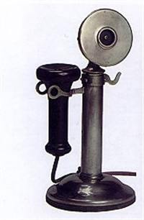
ор
Александр Белл
Один из первых телефонных аппаратов

Slide 8
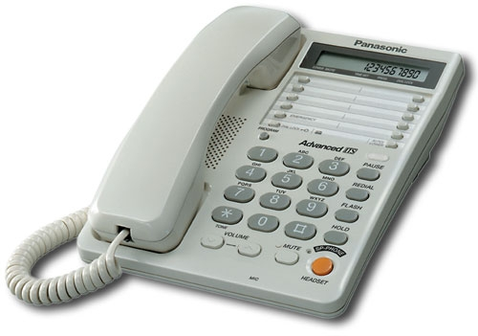
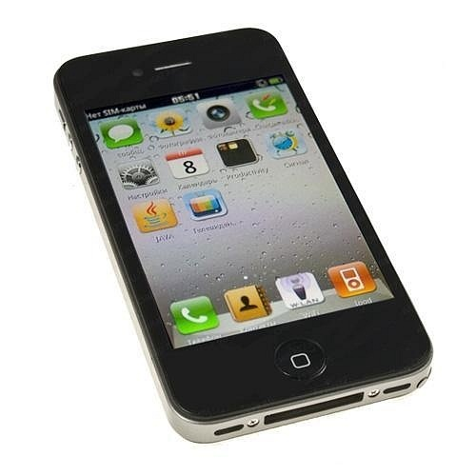
Значение телефона в современном мире
Быстрое средство связи
Возможность в любой момент и в любом месте вызвать экстренные службы
Мобильный телефон – возможность выхода в интернет и оплата счетов
Множество дополнительных функций в мобильном телефоне: фото и видеокамера, будильник, калькулятор, …
Наличие телефона – уже может быть поводом для общения

Slide 9
Изучаем новый материал, пользуясь ссылкой на видео

Slide 10
«Общие правила делового телефонного разговора»
«Правила телефонного разговора, если звонят Вам»
«Ошибки в деловом телефонном общении»
«Правила телефонного разговора, если звоните Вы»

Slide 11
Составляем памятки

Slide 12
Работаем практически

Slide 13
Анализируем свою работу

Slide 14
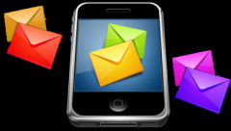

Slide 15
Домашнее задание
Домашнее задание по дисциплине «Деловая культура в гостиничном бизнесе»
1. Пользуясь записями с урока, дополнительной информацией письменно ответить на вопросы:
1. Как пригласить к телефону коллегу?
2. Чего нельзя делать во время телефонного разговора?
3. Почему нельзя использовать служебный телефон для личных раз­говоров?
4. Как правильно подготовиться к деловому телефонному разговору?
5. Перечисли фразы приветствия и прощания в деловом разговоре.
6. Как правильно закончить деловой телефонный разговор?
2. Творческое задание. Составить текст делового разговора между горничной и гостем отеля при предъявлении им устной жалобы.
3.Приготовить письменное сообщение на тему «Правила написания SMS сообщения», выступить с ним перед группой.

Slide 16
Благодарю за работу на уроке!

